Slide 1
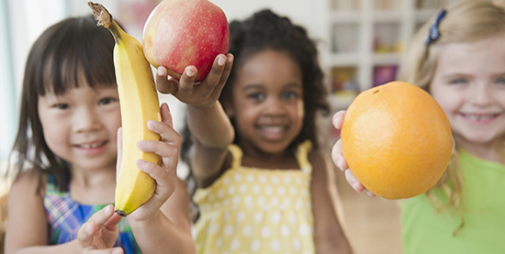
Voedingsbeleid [naam school]
Samen maken we gezond eten op school makkelijk

Slide 2
Waarom een voedingsbeleid?
Gezond eten op school draagt bij aan een goede ontwikkeling van de kinderen.
Het voedingsbeleid maakt het daadwerkelijk gezond eten en drinken op school makkelijker:
We vragen ouders om gezonde dingen mee te geven
We vragen jullie om te kijken of ze dat ook doen
  Wanneer kinderen iets meekrijgen wat niet past binnen het beleid vragen we standaardbriefjes mee te geven.

Slide 3
Onderdelen van ons beleid
Eten in de ochtendpauze
Eten tijdens de overblijf
Drinken
Traktaties
Duurzaamheid
Het goede voorbeeld zijn

Slide 4
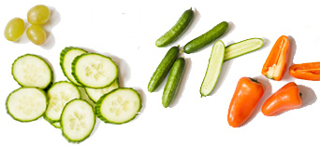
Eten in de ochtendpauze
Gezond eten, zoals:
  Fruit, zoals appel, peer, banaan, kiwi, druiven, meloen, aardbeien en mandarijn.
  Gedroogd fruit, zoals een doosje rozijnen of een paar abrikozen of dadels.
  Groente, zoals worteltjes, komkommer, paprika, snoeptomaatjes en radijsjes.
  Volkoren of bruine boterham, volkoren knäckebröd of een volkoren mueslibol.
Koek, snoep of chips staan we niet toe.

Slide 5
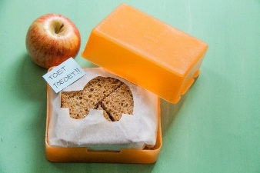
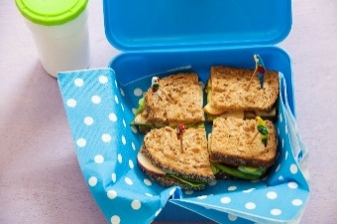
Eten tijdens de overblijf
Volkoren of bruine boterham, volkoren knäckebröd of een volkoren mueslibol.
Brood besmeerd met halvarine of zachte margarine uit een kuipje.
Gezond beleg voor in het trommeltje is bijvoorbeeld:
  20+ en 30+ (smeer)kaas, ei, hüttenkäse en light zuivelspread.
  100% notenpasta of pindakaas (zonder toegevoegd zout of suiker).
Groente en fruit, zoals tomaat, komkommer, paprika, banaan, appel en aardbei. Lekker als beleg of voor erbij!

Slide 6
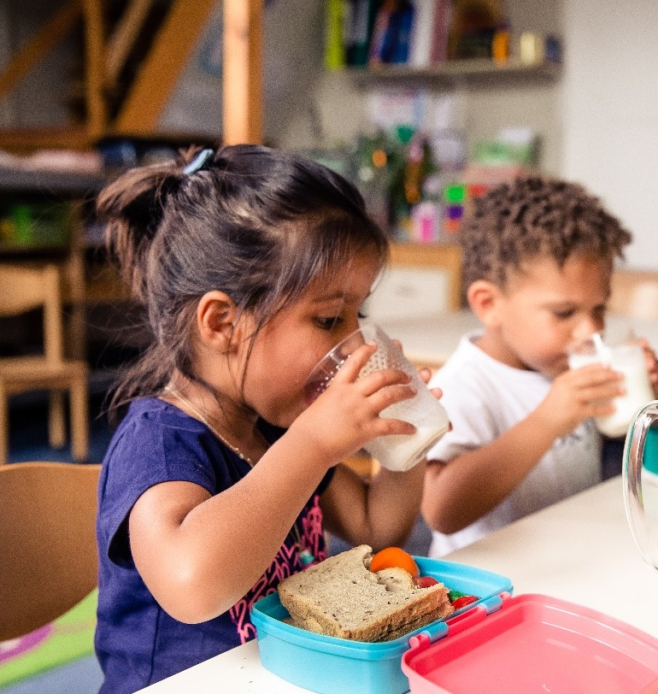
Drinken
Kinderen drinken tijdens de ochtendpauze en de lunch gezonde dranken, zoals:
  Kraanwater.
  Thee zonder suiker
  Halfvolle melk, karnemelk of yoghurtdrank (max 6 gram suiker per 100 gram)
Géén pakjes en flesjes frisdranken en vruchtensappen, omdat ze erg veel suiker bevatten.

Slide 7

Traktaties
Kinderen krijgen per schooljaar al gauw 30 traktaties.
We vragen dus om de traktaties klein te houden en niet te calorierijk, bijvoorbeeld:
  Groente en fruit in een leuk jasje.
  Kleine porties van producten die niet te veel calorieën bevatten, zoals een doosje rozijnen, klein bekertje naturel popcorn, klein koekje of minirolletje of zakje met kleine (suikervrije) snoepjes of dropjes.
  Steeds meer scholen kiezen voor een alternatief. Er wordt niet meer getrakteerd. De jarige wordt op een andere manier volop in het zonnetje gezet.
Notes:
Leuke ideeën vind je op:
> www.voedingscentrum.nl/trakteren
> www.euschoolfruit.nl/traktaties
> www.gezondtrakteren.nl

Slide 8
Duurzaamheid
We geven graag een leefbare aarde door aan onze kinderen. Daarom delen we regelmatig tips hierover met ouders/verzorgers. Zoals:
Kies voor groente en fruit uit het seizoen.
Voorkom voedselverspilling door niet meer eten en drinken mee te geven dan je kind opeet
Probeer afval en plastic verpakkingen te minimaliseren. Gebruik bijvoorbeeld een stevige luchtrommel en drinkbeker.

Slide 9
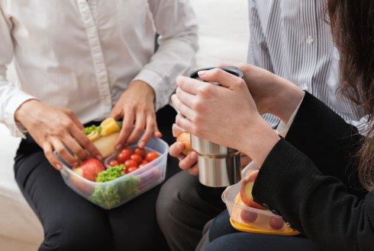
Geef het goede voorbeeld
Kinderen kijken ook naar wat jij als leerkracht eet.
Dit beleid geldt dus ook voor jou!

Slide 10
Wat doen we nog meer?
Elk schooljaar besteden we aandacht aan gezonde voeding in onze lessen.
We laten de Jeugdgezondheidszorg (JGZ) een gezondheidsonderzoek uitvoeren in groep 2 en groep 7.
Als we ons zorgen maken over een leerling, dan bespreken we deze in het zorgteam van onze school. Hier betrekken we uiteraard de ouders bij.
We houden ouders betrokken door bijvoorbeeld regelmatig een bericht over gezonde voeding in onze nieuwsbrief te plaatsen.
Op onze school is altijd voor iedereen kraanwater beschikbaar.

Slide 11
Vragen of opmerkingen?
Kijk voor meer info over een voedingsbeleid op school op de site van het Voedingscentrum.

